Slide 1
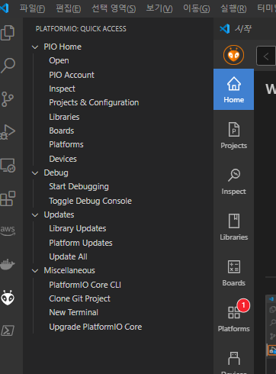
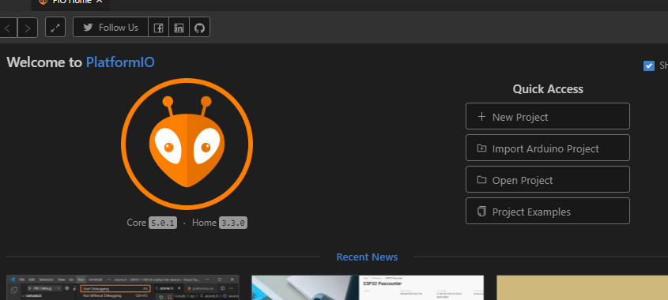
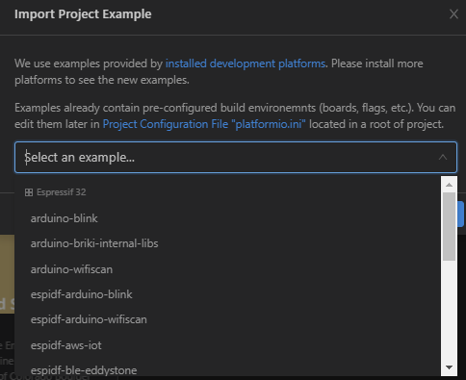
Visual Source Code를 실행 후 좌측 툴바에 있는 PlatformIO 아이콘(개미머리모양)을 클릭 후 Home버튼을 클릭한다.
Quick Access의 Project Examples를 선택한다.
3. 팝업 된 창에서 테스트 해볼 예제를 선택한다. (Arduino-blink 예제를 선택하였다.)
※ blink예제는 LED를 ON-OFF 반복하는 예제이다.
예제를 선택한다.

Slide 2
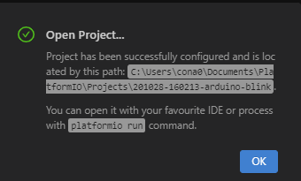
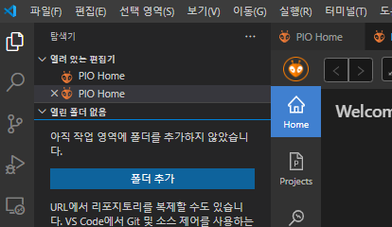
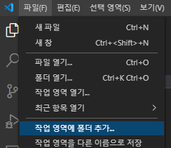
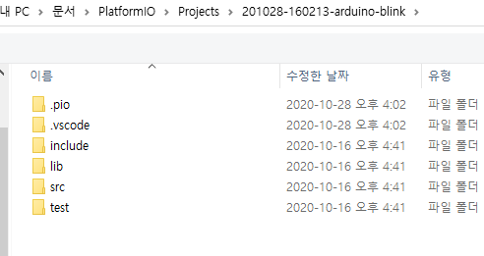
3. 선택한 예제가 “내문서\PlatformIO\Projects\” 폴더에 새로운 폴더가 생성되면서 저장된다.
팝업된 창에서 ok를 눌러준다.
4. 폴더 추가 버튼 을 누르거나 파일→작업 영역에 폴더추가 를 선택하고 생성된 예제 폴더를 를 선택하여 작업 폴더에 추가 한다.
(생성된 예제는 “내문서\PlatformIO\Projects\” 폴더내에 blink가 추가된다.)

Slide 3
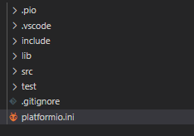
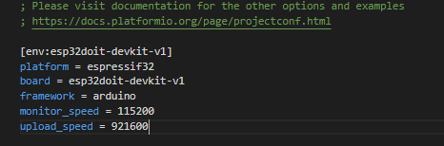
5. 컴포트 모니터링 속도 및 소스 업로드 속도 설정을 위해서 platformio.ini 파일에 아래 적색 라인에 표시한 내용을 입력 하여 설정 해 줍니다.
프래임워크가 arduino설 설정된다.
monitor_speed = 115200
upload_speed = 921600

Slide 4
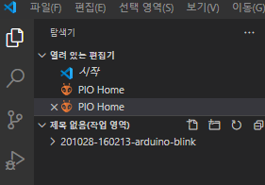
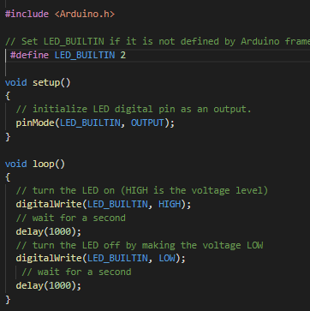
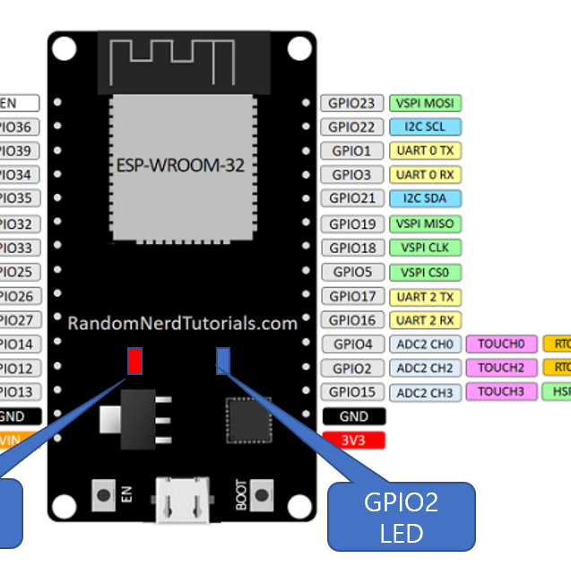
6. 아래그림과 같이 작업 폴더에 생성한 예제가 추가 되며 src 폴더의 Blink.cpp 파일을 열어서 LED핀 설정을 확인한다. (사용한 H/W에 따라서 LED에 할당된 핀이 다를 수 있다.)
7. Blink.cpp파일의 10번 라인의 “//#define LED_BUILTIN 2” 디파인 문의 주석을 해제 한다.
7. Visual Studio Code의 하단의 √ 기호를 눌러 컴파일을 진행한다.

Slide 5

8. 컴파일이 완료되면 아래와 같이 터미널 창에 success 라고 표시된다.
(blink 예제는 컴파일 시 컴파일 시간은 1~2분 정도 소요된다)
9. 정상적으로 컴파일이 완료되면 소스코드를 ESP32에 업로드 한다.
업로드는 Visual Source Code의 하단의 → 아이콘을 클릭하면 컴파일 및 업로드가 진행된다.
※ 업로드 실패 시 ESP32를 PC에서 제거 후 다시 연결 후 업로드 버튼을 다시 누른다.
(간혹 COM PORT가 시리얼 모니터가 잡고 있어서 업로드가 안되는 경우가 있다.)
PlatformIO의 버그로 업로드가 무한 반복 되는 경우가 있다.
10. 정상적으로 소스코드가 업로드 되면 ESP32 모듈의 청색 LED가 1초 간격으로 ON/OFF를 반복한다.

Slide 6
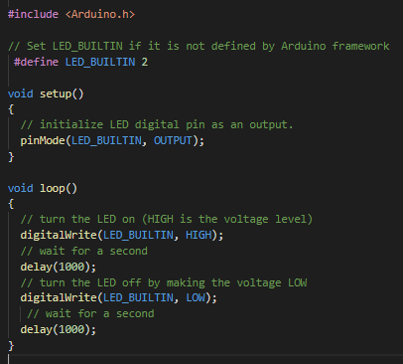
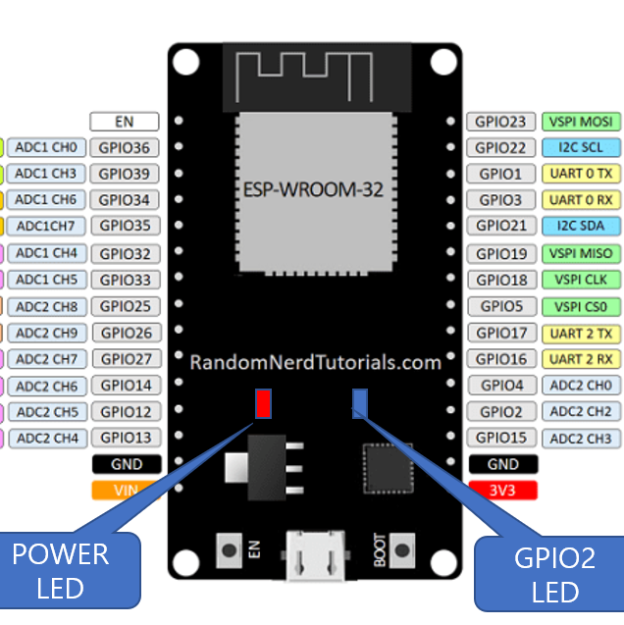
11. 소스코드를 살펴보면 아래와 같고 digitalWrite 함수를 주기적으로 호출하며 해당 포트의 출력값을 1(HIGH), 0(LOW)를 반복하면서 LED를 ON/OFF 반복 하는 구조로 되어있다.
너무 빠르게 ON.OFF를 반복 할 경우 확인이 어려우므로 delay 함수를 사용하여 LED의 ON/OFF 시간을 지연하도록 되어 있다. 지연시간 단위는 milli second로 설정한다.
LED핀은 H/W에 따라서 변경될 수 있으므로 #define으로 설정하여 쉽게 변경이 가능하게 되어 있다.
각각의 핀번호를 나타냄
LED ON
LED OFF

